Slide 1

স্বাগতম

Slide 2
শিক্ষক পরিচিতি
পাঠ পরিচিতি
নামঃরাশিদা আক্তার
পদবিঃসহঃশিক্ষক
বিদ্যালয়ঃ
পাঠের শিরোনামঃআতা গাছে তোতা পাখি
সময়ঃ৪০ মি।

Slide 3
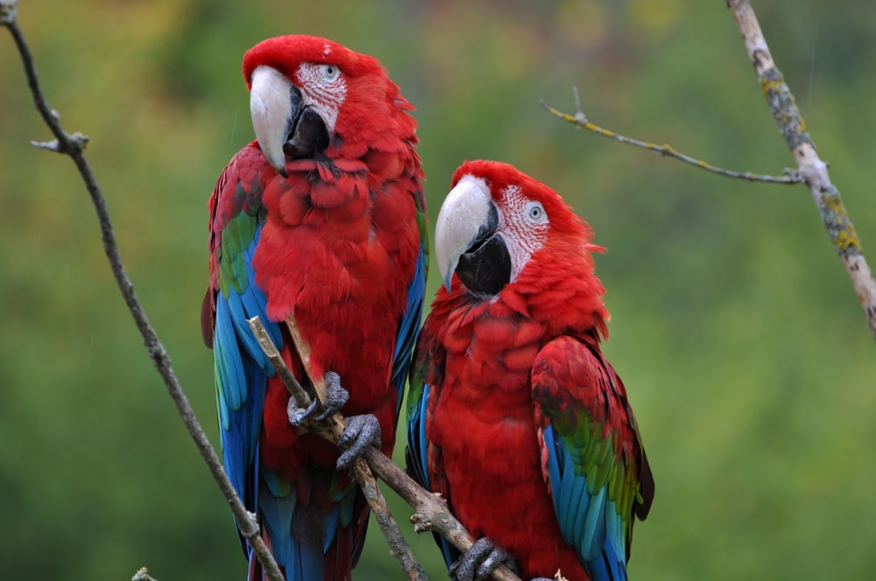
আবেগ সৃষ্টি
ছড়া গানের মাধ্যমে

Slide 4
পাঠ ঘোষণা/আজকের পাঠ
আতা গাছে তোতা পাখি

Slide 5
শিখনফল
২.১.১ছড়াটি শুনে আবৃত্তি করতে পারবে

Slide 6
উপস্থাপন
পাঠ সংশ্লিষ্ঠ ছবি
উপরের ছবিতে কি দেখতে পাচ্ছি ?

Slide 7

শুনি ও বলি
আতা গাছে তোতা পাখি

Slide 8
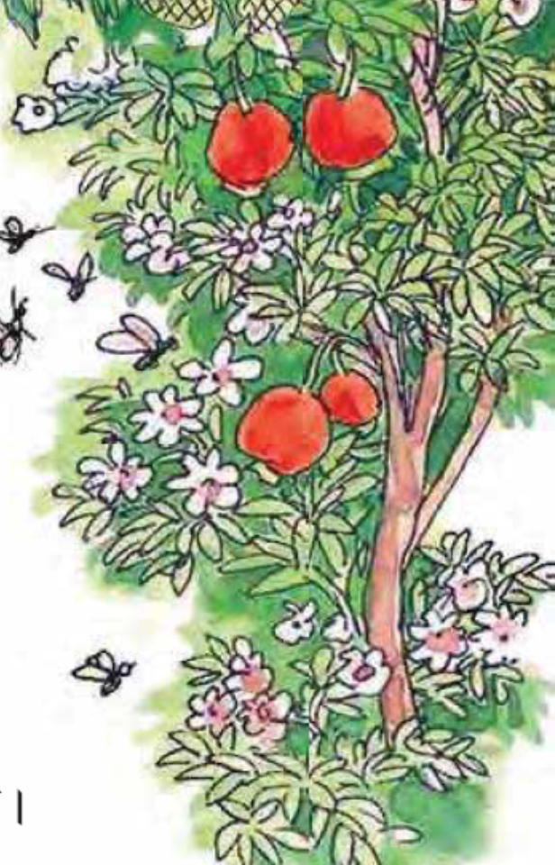
ডালিম গাছে মউ

Slide 9
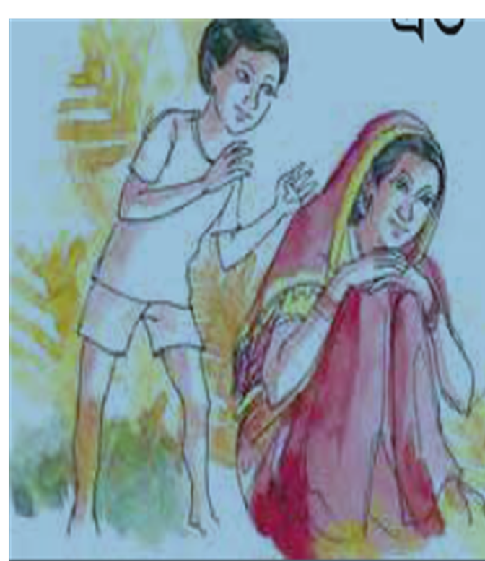
এত ডাকি তবু কথা
কওনা কেন বউ

Slide 10


Slide 11
দলীয় কাজ
পারগ দলনেতা বার বার ছড়াটি আবৃতি করবে আমি সহযোগিতা করবো।
পাঁচ জন করে দলে ভাগ করে দিব

Slide 12
বাড়ির কাজ
সবাই যেন বাড়িতে ছড়াটি বার বার পরে সে কথা বলে দিব

Slide 13

ধন্যবাদ সবাইকে

